Slide 1
SPDK使能UADK加速压缩和加解密
刘秦飞 华为 高级工程师
高章飞 Linao 高级工程师

Slide 2
目录
1 引言
2 UADK简介
3 加速压缩
4 加速加解密
5 UADK展望

Slide 3
1 引言 —— 如何降低用户不可见的CPU开销是降本增效的方向
业务需求
数据压缩的应用场景
网络传输：减少数据在网络中的传输量
存储保存：降低存储服务器的存储需求
数据安全：确保数据端到端的安全性
挑战
高CPU消耗：数据加解密和压缩消耗大量CPU资源
应对
使能硬件卸载热点，保障业务性能

Slide 4
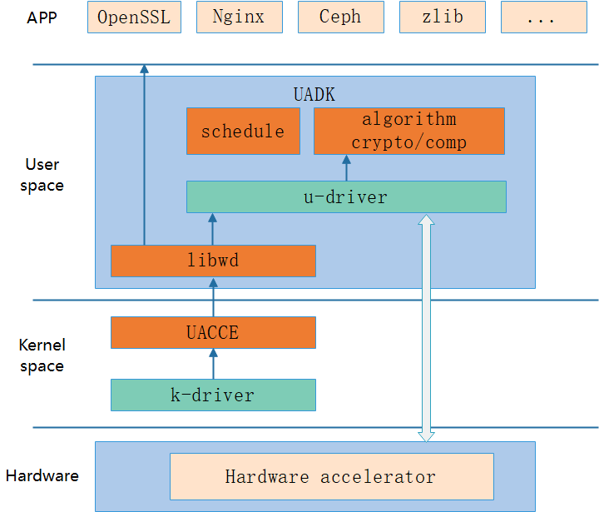
2 UADK简介 Userspace Acceleration Development Kit
UADK是采用SVA（Shared Virtual Address）技术的通用型用户态加速器框架，为用户提供了硬件加速计算密码学、压缩等算法的统一编程接口。
兼容性好：UADK中包含UACCE（Unified/User-space-access-intended Accelerator Framework），能使不同厂商支持SVA技术的硬件加速器均可适配到UADK框架。Kunpeng 920 支持同步和异步模型，支持常用数据加密算法和zlib，gzip 压缩算法。
安全性高：基于IOMMU模式限定了设备和进程的访问权限和安全边界，保证访问安全
高性能：SVA支持设备基于用户态进程申请的VA 直接DMA 操作，不经过系统调用，内存拷贝和地址转化
支持的加速算法（openEuler 24.03-LTS ）
压缩算法: | GZIP，ZLIB，DEFLATE，LZ77_ZSTD
非对称加解密: | RSA，DH，ECC（SM2，ECDSA，ECDH，X25519/X448）
对称加解密: | AES，SM4，DES/3DES
摘要算法: | SHA-1，SHA-2，SM3，MD5

Slide 5
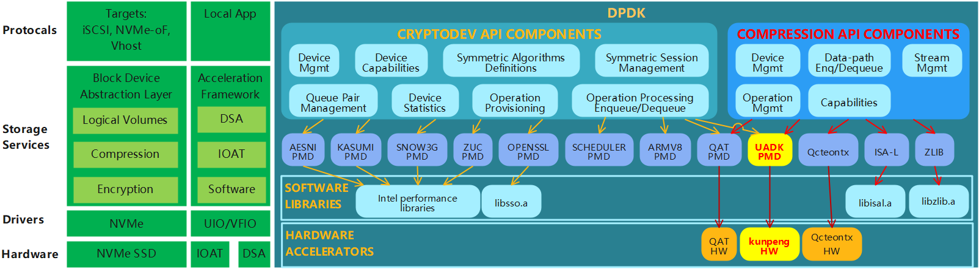


2 UADK简介 SPDK调用UADK的路径
轮询
无锁
用户态
异步
提供块设备接口的后端存储应用
加速虚拟机中I/O (virtio)
加速数据库存储引擎
高性能
应用策略

Slide 6
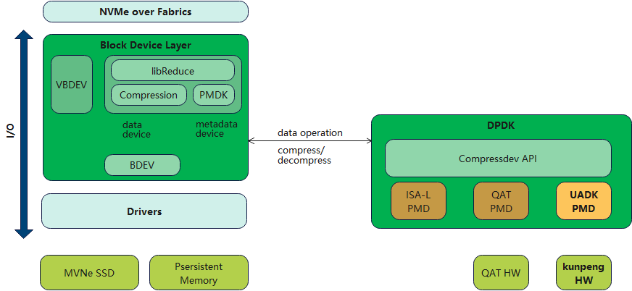
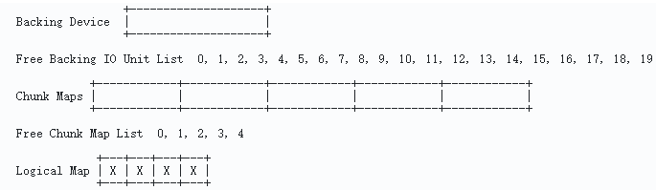
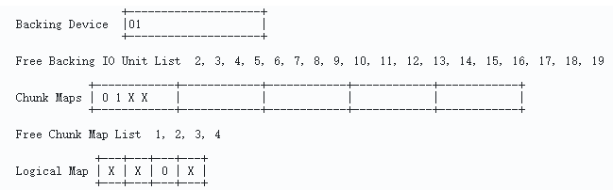
3 加速压缩 Reduce压缩盘方案
Compress Virtual Bdev Module
方案特点
Compression Vbdev
块级压缩方案；
使用固态硬盘（SSD）存储压缩后的块数据；
持久内存存储元数据；
依赖DPDK提供的数据压缩能力；
Reduce算法
初始状态
在偏移32KB写入16KB数据

Slide 7
3 加速压缩
# 使能UADK硬算
https://review.spdk.io/gerrit/c/spdk/spdk/+/23738 https://review.spdk.io/gerrit/c/spdk/spdk/+/24875
accel/dpdk_compressdev: Support uadk compress pmd
Add support of UADK Compress Poll Mode Driver to accel/dpdk_compressdev.
# build:
./configure --with-dpdk-uadk --with-dpdk-compressdev --with-vbdev-compress
make
# Run：
./build/bin/spdk_tgt -m 0xf0 --wait-for-rpc
./scripts/rpc.py compressdev_scan_accel_module -p 3
./scripts/rpc.py accel_assign_opc -o compress -m dpdk_compressdev
./scripts/rpc.py accel_assign_opc -o decompress -m dpdk_compressdev
./scripts/rpc.py framework_start_init
# 创建压缩盘
./scripts/rpc.py bdev_nvme_attach_controller -b NVMe0 -t PCIe -a 0000:01:00.0
./scripts/rpc.py bdev_compress_create -p /tmp/test -b NVMe0n1
# 创建NOF
./scripts/rpc.py nvmf_create_transport -t TCP -q 128 -m 127 -c 4096 -i 131072 -u 131072 -a 128 -n 4096 -b 32
./scripts/rpc.py nvmf_create_subsystem nqn.2016-06.io.spdk:cnode1 -a -s SPDK00000000000001 -m 8
./scripts/rpc.py nvmf_subsystem_add_ns nqn.2016-06.io.spdk:cnode1 COMP_01000000-0000-0000-0022-a100f06bd156
./scripts/rpc.py nvmf_subsystem_add_listener nqn.2016-06.io.spdk:cnode1 -t TCP -a 172.19.x.x -s 4420
# 执行用例
taskset -c 12 ./build/bin/spdk_nvme_perf -r 'trtype:TCP adrfam:IPV4 traddr:172.19.x.x trsvcid:4420' -t 300 -w write -o 16384 -q 16
0 = auto-select,
1 = QAT only,
2 = mlx5_pci only,
3 = uadk only.

Slide 8
3 加速压缩
在kunpeng920分别使能zlib软算和UADK硬算执行压缩，硬算写带宽达到软算带宽的2.4X，时延是软算的40%

Slide 9
3 加速压缩
应用性能待优化 压缩盘压缩峰值带宽只达到硬件峰值的1/4
Q1：DPDK层compressbdev采用同步接口调用uadk加速器，未能充分发挥加速器性能
适配异步编程接口，减小同步等待开销
Q2：spdk层单core需要做业务IO收发也要执行压缩请求收发，成为性能瓶颈
SPDK支持vcompress多核扩展，避免单核瓶颈
x
x

Slide 10
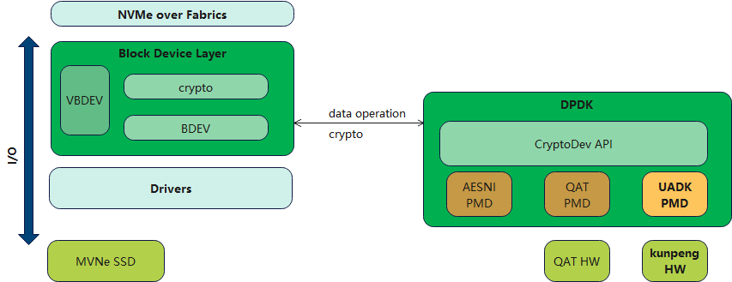
4 加速加解密 加密盘方案
方案特点
Crypto Vbdev
兼容底层bdev提供数据加密
依赖DPDK提供数据加密能力；
其中dpdk_cryptodev支持软件加密及硬件加密（kunpeng、QAT等）
Crypto Virtual Bdev Module
SPDK Crypto Virtual Bdev支持的cipher
PMD | Supported Cipher
 | AES_CBC |  | AES_XTS
 | 128_KEY_SIZE | 256_KEY_SIZE | 128_KEY_SIZE | 256_KEY_SIZE
AESN-NI Multi Buffer | √ | √ | √
Intel(R) QuickAssist (QAT) | √ | √ | √
UADK | √ | √ | √
MLX5 |  |  | √ | √

Slide 11
4 加速加解密 使能UADK的步骤
# 使能UADK硬算
https://review.spdk.io/gerrit/c/spdk/spdk/+/22979 https://review.spdk.io/gerrit/c/spdk/spdk/+/22607
accel/dpdk_cryptodev: Support uadk crypto pmd
Add support of UADK Crypto Poll Mode Driver to accel/dpdk_cryptodev.
# Build:
./configure --with-dpdk-uadk --with-crypto
make
# Run
./build/bin/spdk_tgt -m 0xf0 --wait-for-rpc
./scripts/rpc.py dpdk_cryptodev_scan_accel_module
./scripts/rpc.py dpdk_cryptodev_set_driver -d crypto_uadk
./scripts/rpc.py accel_assign_opc -o encrypt -m dpdk_cryptodev
./scripts/rpc.py accel_assign_opc -o decrypt -m dpdk_cryptodev
./scripts/rpc.py framework_start_init
# 加解密模块创建名为key_aesni_cbc_1的秘钥
./scripts/rpc.py accel_crypto_key_create -c AES_CBC -k 01234567891234560123456789123456 -n key_aesni_cbc_1
true
# 创建加密盘
./scripts/rpc.py bdev_crypto_create NVMe1n1 CryNvmeA -n key_aesni_cbc_1
# 创建NOF
./scripts/rpc.py nvmf_create_transport -t TCP -q 128 -m 127 -c 4096 -i 131072 -u 131072 -a 128 -n 4096 -b 32
./scripts/rpc.py nvmf_create_subsystem nqn.2016-06.io.spdk:cnode1 -a -s SPDK00000000000001 -m 8
./scripts/rpc.py nvmf_subsystem_add_ns nqn.2016-06.io.spdk:cnode1 CryNvmeA
./scripts/rpc.py nvmf_subsystem_add_listener nqn.2016-06.io.spdk:cnode1 -t TCP -a 172.19.x.x -s 4420
# 执行用例
taskset -c 12 ./build/bin/spdk_nvme_perf -r 'trtype:TCP adrfam:IPV4 traddr:172.19.x.x trsvcid:4420' -t 300 -w write -o 16384 -q 16

Slide 12
4 加速加解密 使能效果
在kunpeng920使能UADK硬算执行加密盘的加解密（软算OpenSSL待使能）

Slide 13
4 加速加解密 使能效果
应用性能待优化 加密盘峰值带宽远未达到硬件加速器峰值
Q1：DPDK层cryptobdev采用同步接口调用uadk加速器，未能充分发挥加速器性能
适配异步编程接口，减小同步等待开销
Q2：spdk业务层的加密块大小为512B，此块大小下的加速器性能受限
SPDK业务层支持聚合到大块后执行加密
x

Slide 14
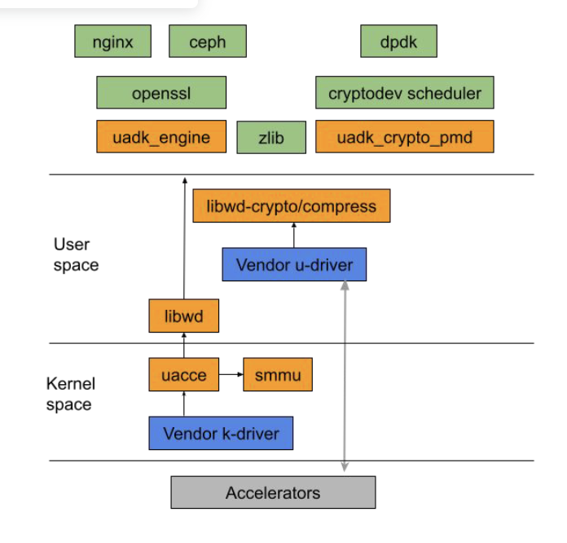
5 UADK展望
- Support hw accelerator
Support symmetric encryption algorithms, including AES, SM4, DES/3DES.
Support asymmetric encryption algorithms, including RSA、DH、
ECC（SM2、ECDSA、ECDH、X25519/X448）
Digest: SHA-1、SHA-2、SM3、MD5
Support compression algorithms, including zlib, gzip, deflate, and lz77_zstd.
Support CE instruction:
SM4(ECB), SM4(CFB), SM4(XTS), SM4(CBC) and SM4(CTR)
SM3
- Support SVE instruction: multi-buffer for SM3 and MD5 algorithms
https://github.com/Linaro/uadk/blob/master/docs/ReleaseNotes.md
Developing hetegeous scheduling between hardware acceleartor and software accelerator.

Slide 15
5 UADK展望 uadk_engine
OpenSSL 3.0 provider
RSA 1024/2048/3072/4096 bits
DH 768/1024/1536/2048/3072/4096 bits
ECC: SM2, ECX(X448), ECDH
Cipher: AES, SM4, AEAD(AES-GCM)
Digest: SM3, MD5, SHA1, SHA224, SHA256, SHA384, SHA512, SHA512-224, SHA512-256
OpenSSL 1.1 engine
RSA 1024/2048/3072/4096 bits
DH 768/1024/1536/2048/3072/4096 bits
ECC: SM2, ECX(X448, X25519), ECDH, ECDSA
Cipher：AES, SM4, AEAD(AES-GCM)
Digest：SM3, MD5, SHA1, SHA224, SHA256, SHA384, SHA512
https://github.com/Linaro/uadk_engine/blob/master/docs/ReleaseNotes.md

Slide 16
5 UADK展望 uadk ecosystem
uadk + spdk 2024.8
compress
https://review.spdk.io/gerrit/c/spdk/spdk/+/23738
https://review.spdk.io/gerrit/c/spdk/spdk/+/24875
crypto
https://review.spdk.io/gerrit/c/spdk/spdk/+/22979
https://review.spdk.io/gerrit/c/spdk/spdk/+/22607
uadk+ dpdk
compress: 2024.7: https://inbox.dpdk.org/dev/CABQgh9HgbL-SQrx5V2ttiE_uNdSoKGRgitZN2rnHEQq9KaWKzA@mail.gmail.com/
crypto: merged in dpdk 22.11
hbase & uadk (guodong) 2024-07-30
https://gitee.com/openeuler/uadk-bigdata/pulls/7
https://gitee.com/openeuler/uadk-bigdata/pulls/8
https://gitee.com/openeuler/uadk-bigdata/pulls/10
qemu live migration speed up with uadk 2024.6 (Shameer)
https://patchwork.kernel.org/project/qemu-devel/patch/20240614171802.28451-13-farosas@suse.de/
uadk + ceph 2024.8 (Rongqi Sun)
https://github.com/ceph/ceph/pull/58336

Slide 17
THANKS

